Slide 1
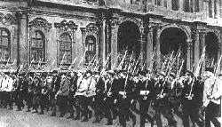
1917 ГОД: ОТ ФЕВРАЛЯ К ОКТЯБРЮ.

Slide 2
ДВОЕВЛАСТИЕ
(С 27 ФЕВРАЛЯ)
Временное правительство
Петроградский совет
«Временное» – до созыва Учр.собрания (сент., но отлож.)
Поддержка:бурж.,интел.,
часть помещиков.
-Продолжение войны до победы, отказ ввести 8-ч.раб.день; обещание широких демокр. свобод, Закон об охране посевов.
Кн.Г.Е.Львов, А.Ф.Керенский
Поддержка: рабочие, часть интел., крестьяне.
Требования: 8-ч.раб. дня, введения раб. контроля, земля-крестьянам, фабрики-рабочим.
Приказ №1 – полит. права солдатам
Н.С.Чхеидзе, М.И.Скобелев

Slide 3
ПОЛИТИЧЕСКИЕ ПАРТИИ ОТ ФЕВРАЛЯ К ОКТЯБРЮ.
Правые партии: Союз рус народа, Союз Михаила Архангела
Прекратили свою деятельность
Насущные вопросы:
Отношение к войне
Вопрос о земле
Вопрос о власти
Чтобы иметь успех, партия должна быть популистской и многочисленной.
Лидеры: кадетов – П.Н.Милюков;
Эсеров – В.М.Чернов, Н.Д.Авксентьев;
Меньшевиков – И.Г.Церетели, Ф.И.Дан;
Большевиков – В.И.Ленин.

Slide 4
Правые | Центр | Левые
Кадеты | Правые эсеры и меньшевики | Левые эсеры и большевики
70 тыс.- 100 тыс. Идея длительной эволюции страны по западному образцу на парламентской основе -за республику -война – до победы Россия – едина и неделима аграрный вопрос – после окончания войны | 800 тыс. 200 тыс. Война до победы (рев. оборончество) все вопросы – до Учр.собрания после войны агр.:социализация земли(ПСР), муниципализация (мен.) власть Временному правительству | 25 тыс. (конспирация) Через 2 мес. – 100 тыс. Ленин – из эмиграции в апреле, страна его не знает, он выдвинул программу – Апрельские тезисы: Выход из войны Национализация земли, передача её крестьянам Диктатура пролетариата «Вся власть Советам!»
За кем пойдёт народ?

Slide 5
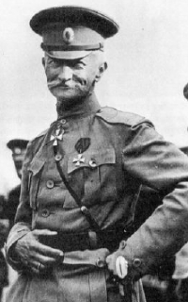
ПОСЛЕДСТВИЯ ПОРАЖЕНИЯ.
Патриотические круги поняли, что для подъёма боеспособности армии необходимо подавить разрушительные силы, в первую очередь, большевиков.
Левые радикалы объявили об отсутствии доверия к Временному правительству, строят планы по захвату власти.

Slide 6
БОЛЬШЕВИКИ
Умеренное крыло
(Каменев, Зиновьев, Калинин)
Сторонники восстания
(Ленин, Сталин, Бухарин, Свердлов, Троцкий)
Тактика – давление на правительство; высоко ценили сделанные уже шаги по демократизации общества; в курсе на социалистическую революцию видели опасность забегания вперёд.
Курс на революцию.
26 июля – 3 августа – VI съезд РСДРП(б). Авторитет Ленина взял верх. Съезд призвал всех большевиков строиться в боевые колонны.

Slide 7
ПРОГРАММА Л.Г.КОРНИЛОВА
Прекращение вмешательства государства в экономические и социальные дела.
Демобилизация 4 млн. солдат с выделением каждому по 8 десятин земли для создания верной опоры правительству в деревне.
Установление в России новой формы правления путём создания Совета народной обороны и коалиционного правительства при нём.

Slide 8
КРИЗИС ВЛАСТИ.
1 сентября ВЦИК провозгласил Россию республикой.
3 сентября – исп.власть вручена Директории (6 человек во главе с Керенским).
2 октября – Предпарламент – Демократический Совет республики – законосовещательный орган.
Армия перестала служить опорой государственной власти (дезертирство, братания).
Число бастующих рабочих выросло в 7-8 раз по ср. с весной.
Крестьянские выступления: май – 3 тыс., октябрь – более 5 тыс.

Slide 9
Н.А.БЕРДЯЕВ.
Новое либеральное правительство, которое пришло на смену после февральского переворота, провозгласило отвлечённые гуманные принципы, отвлечённые начала права, в которых не было никакой организующей силы, не было энергии заражающей массы… В революционную эпоху побеждают люди крайних принципов, склонные и способные к диктатуре,….которая только могла остановить процесс окончательного разложения.

Slide 10
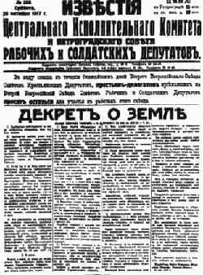
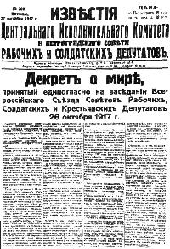
РЕШЕНИЯ СЪЕЗДА.
Декрет о мире: выход России из войны, обращение ко всем воюющим народам о мире без аннексий и контрибуций.
Декрет о земле: национализация всей земли.
Декрет о власти.

Slide 11
ВЛАСТЬ
Законодательная
Исполнительная
ВЦИК
(Л.Б.Каменев, Я.М.Свердлов)
102 чел.: 62 большевика, 29 эсеров, 6 соц.-дем.
Всероссийский съезд Советов
Совет Народных Комиссаров (СНК)
В.И.Ленин
Временное правительство – до Учр.собрания

Slide 12
РЕАЛЬНО.
Декрет о мире
Декрет о земле
Декрет о власти
Гражданская война
Голод начала 20-х гг., людоедство
Диктатура партии.

Slide 13
III СЪЕЗД СОВЕТОВ – 10 ЯНВАРЯ 1918 Г.
Принятие декларации прав трудящегося и эксплуатируемого народа.
Россия РСФСР
Смысл термина «Советская власть»:
Зак.власть – Съезд советов
Исп.власть – Совет народных комиссаров

